Slide 1





f(x)
{ }
সেট, ফাংশন ও সম্পর্ক
ডোমেন, রেঞ্জ ও অভেদ
সেট অপেক্ষক ও উৎপাদক

Slide 2
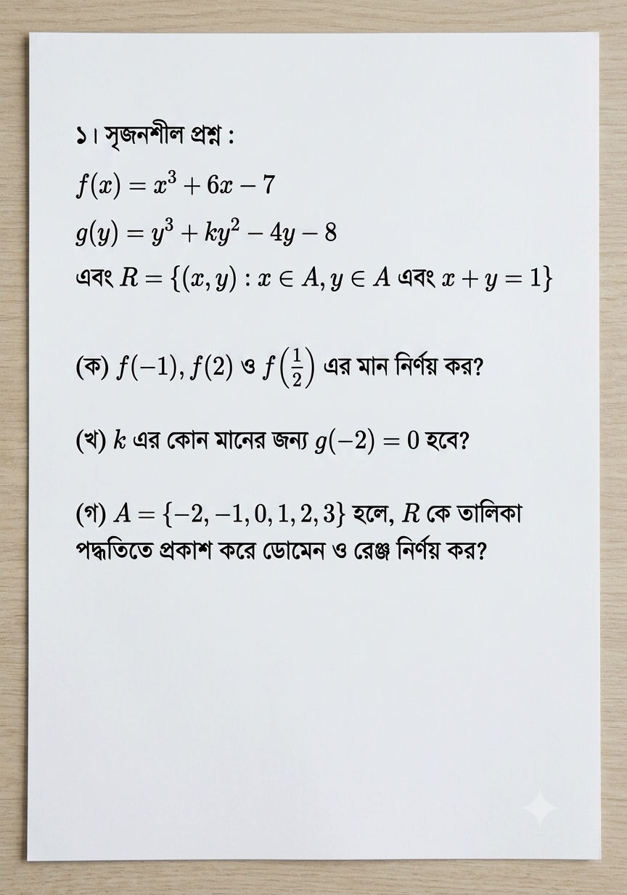

বহুপদী অপেক্ষক f(x) ও g(y) এবং শর্তাধীন সম্পর্ক R নিয়ে গঠিত সৃজনশীল প্রশ্ন — এতে অপেক্ষকের মান নির্ণয়, অজানা ধ্রুবক k নির্ণয় এবং তালিকা পদ্ধতিতে সম্পর্ক প্রকাশ করতে হবে।
মূল সৃজনশীল প্রশ্ন

Slide 3



f(-1), f(2), f(1/2) এর মান
k এর কোন মানের জন্য g(−2) = 0
f(x) = x³ + 6x − 7
f(−1) = (−1)³ + 6(−1) − 7
= −1 − 6 − 7 = −14
f(2) = (2)³ + 6(2) − 7
= 8 + 12 − 7 = 13
f(1/2) = (1/2)³ + 6(1/2) − 7
= 1/8 + 3 − 7 = −31/8
g(y) = y³ + ky² − 4y − 8
g(−2) = 0 হলে,
(−2)³ + k(−2)² − 4(−2) − 8 = 0
−8 + 4k + 8 − 8 = 0
4k − 8 = 0
4k = 8
f(−1) = −14 f(2) = 13 f(1/2) = −31/8
k = 2
প্রশ্ন ১ (ক, খ)

Slide 4



A = {−2, −1, 0, 1, 2, 3} এর জন্য R কে তালিকা পদ্ধতিতে প্রকাশ, ডোমেন ও রেঞ্জ নির্ণয়
R = {(x, y) : x ∈ A, y ∈ A এবং x + y = 1} — A এর প্রতিটি x এর জন্য y = 1 − x যাচাই করা হলো:
(-2, 3)
(-1, 2)
(0, 1)
(1, 0)
(2, -1)
(3, -2)
x = −2,−1,0,1,2,3 প্রতিটির জন্য y = 1 − x ও সেই মানও A তে আছে — তাই ৬টি ক্রমজোড়ই R এর সদস্য।
R = {(−2,3), (−1,2), (0,1), (1,0), (2,−1), (3,−2)}
Domain(R) = {−2, −1, 0, 1, 2, 3}
Range(R) = {−2, −1, 0, 1, 2, 3}
প্রশ্ন ১ (গ)

Slide 5
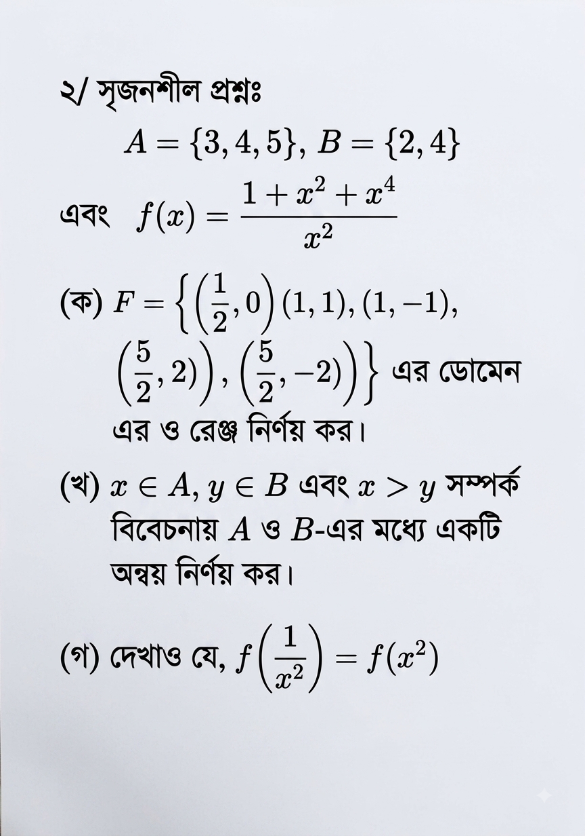
সেট A, B এবং অপেক্ষক f(x) = (1+x²+x⁴)/x² নিয়ে গঠিত প্রশ্ন — এতে একটি সম্পর্কের ডোমেন-রেঞ্জ নির্ণয়, শর্তসাপেক্ষে অন্বয় নির্ণয় এবং একটি অভেদ প্রমাণ করতে হবে।
মূল সৃজনশীল প্রশ্ন

Slide 6

F এর ডোমেন ও রেঞ্জ নির্ণয়
x ∈ A, y ∈ B, x > y শর্তে অন্বয় নির্ণয়
F = {(1/2, 0), (1, 1), (1, −1),
(5/2, 2), (5/2, −2)}
ক্রমজোড়গুলোর প্রথম উপাদান নিয়ে ডোমেন
এবং দ্বিতীয় উপাদান নিয়ে রেঞ্জ গঠিত হয়:
A = {3, 4, 5}, B = {2, 4}
x = 3 : 3 > 2 ✓, 3 > 4 ✗
x = 4 : 4 > 2 ✓, 4 > 4 ✗
x = 5 : 5 > 2 ✓, 5 > 4 ✓
ডোমেন = {1/2, 1, 5/2}
রেঞ্জ = {−2, −1, 0, 1, 2}
{(3,2), (4,2), (5,2), (5,4)}
প্রশ্ন ২ (ক, খ)

Slide 7

দেখাও যে, f(1/x²) = f(x²)
প্রদত্ত, f(x) = (1 + x² + x⁴) / x² — প্রতিটি পদকে x² দ্বারা ভাগ করে সরল রূপ:
f(x) = x² + 1 + 1/x² (∵ এটি x → 1/x এর সাপেক্ষে প্রতিসম)
বামপক্ষ: f(1/x²) = (1/x²)² + 1 + 1/(1/x²)² = 1/x⁴ + 1 + x⁴
ডানপক্ষ: f(x²) = (x²)² + 1 + 1/(x²)² = x⁴ + 1 + 1/x⁴
f(1/x²) = x⁴ + 1/x⁴ + 1 = f(x²) (প্রমাণিত)
প্রশ্ন ২ (গ)

Slide 8
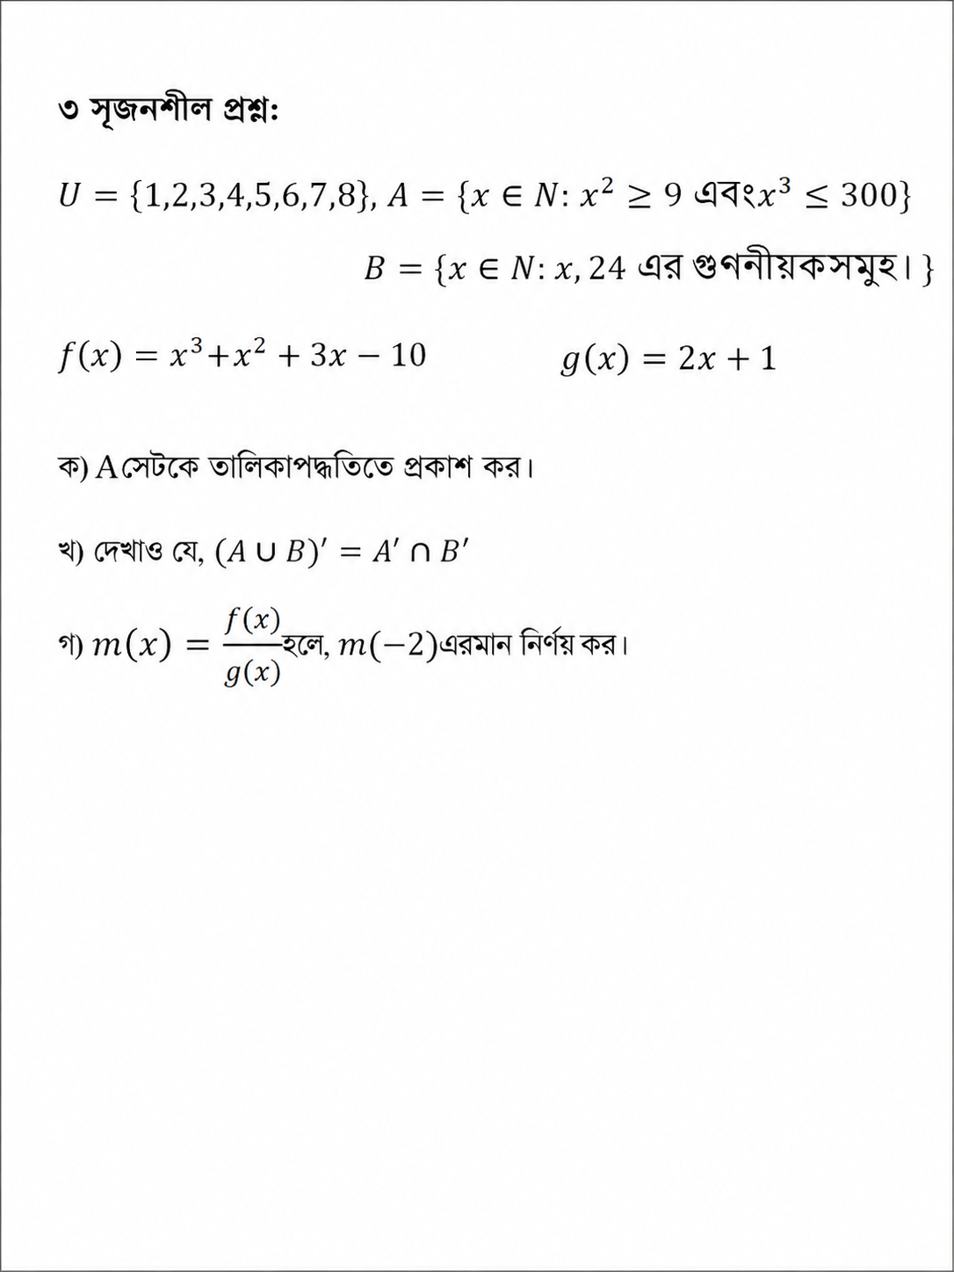
সার্বিক সেট U, শর্তাধীন সেট A ও B, এবং অপেক্ষক f(x), g(x) নিয়ে গঠিত প্রশ্ন — এতে সেট তালিকা পদ্ধতিতে প্রকাশ, ডি মরগ্যানের সূত্র প্রমাণ এবং m(x) = f(x)/g(x) এর মান নির্ণয় করতে হবে।
মূল সৃজনশীল প্রশ্ন

Slide 9

A সেট তালিকা পদ্ধতিতে
(A∪B)′ = A′∩B′ প্রমাণ
m(−2) এর মান, m(x) = f(x)/g(x)
x² ≥ 9 ⟹ x ≥ 3
x³ ≤ 300 ⟹ x ≤ 6
(∵ 6³=216, 7³=343)
N এর মধ্যে x = 3,4,5,6
B = {1,2,3,4,6,8}
A∪B = {1,2,3,4,5,6,8}
(A∪B)′ = {7}
A′ = {1,2,7,8}
B′ = {5,7}
A′∩B′ = {7}
f(x) = x³+x²+3x−10
g(x) = 2x + 1
f(−2) = −8+4−6−10 = −20
g(−2) = −4+1 = −3
m(−2) = −20 / −3
A = {3, 4, 5, 6}
উভয়পক্ষ = {7} (প্রমাণিত)
m(−2) = 20/3
প্রশ্ন ৩

Slide 10



প্রশ্ন ১
প্রশ্ন ২
প্রশ্ন ৩
f(−1)=−14, f(2)=13, f(1/2)=−31/8
k = 2
Domain(R)=Range(R)={−2,…,3}
ডোমেন={1/2,1,5/2}, রেঞ্জ={−2,…,2}
{(3,2),(4,2),(5,2),(5,4)}
f(1/x²)=f(x²) প্রমাণিত
A={3,4,5,6}
(A∪B)′=A′∩B′={7}
m(−2)=20/3

